Slide 1

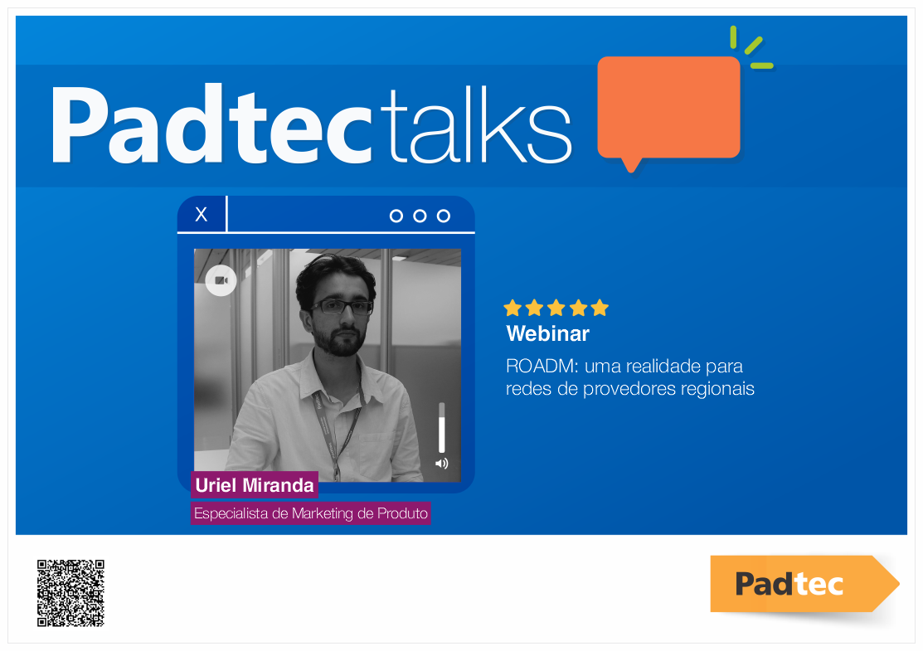
ROADM: Uma Realidade na Rede dos Provedores Regionais
Key Note
Como o investimento em ROADMs nas redes ópticas se paga?
Uriel Miranda
mktproduto@padtec.com.br
mktproduto@padtec.com.br

Slide 2

DWDM em diagrama de blocos – sistemas convencionais
80 km
80 km
80 km
80 km
80 km
A
B
C
D
E
F
Estrutura de Add/Drop dos sites:
  Duplo Terminal
  Mux/Demux para cada lado
  By-pass com cordão óptico
  Equalização manual dos canais
  Maior complexidade em sites de entroncamento
Site C
Transponder
Transponder
Mux/Demux
Mux/Demux
Amplificador
Amplificador
SCMD
SCMD
Supervisor
Como são aprovisionados canais de passagem?

Slide 3
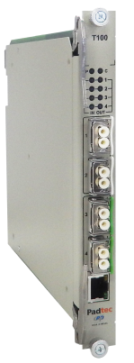
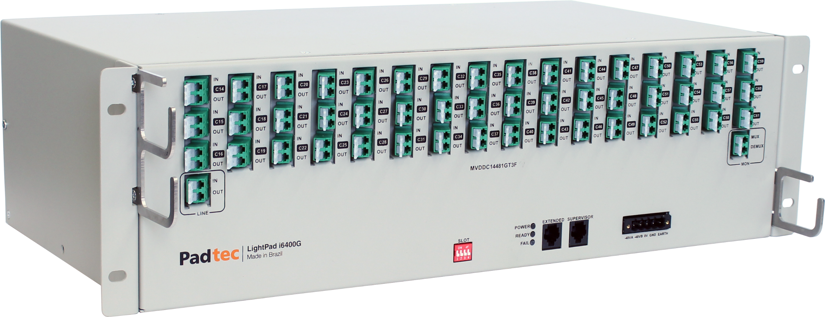
Mux/Demux – princípio dos sistemas DWDM
80 km
80 km
80 km
80 km
80 km
A
B
C
D
E
F
Total de elementos filtrantes na rota:
10 unidades Mux/Demux
Filtro Mux/Demux
Mux/Demux
  Junta e separa os canais
  Isolamento entre as frequências
  Elemento filtrante
C21
C22
C23
C24
Canais DWDM

Slide 4
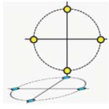
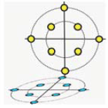
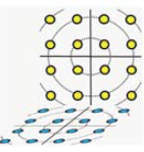
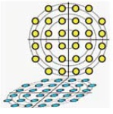
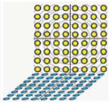
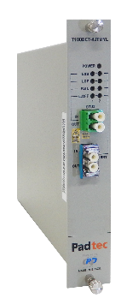
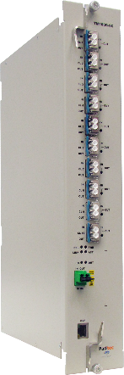
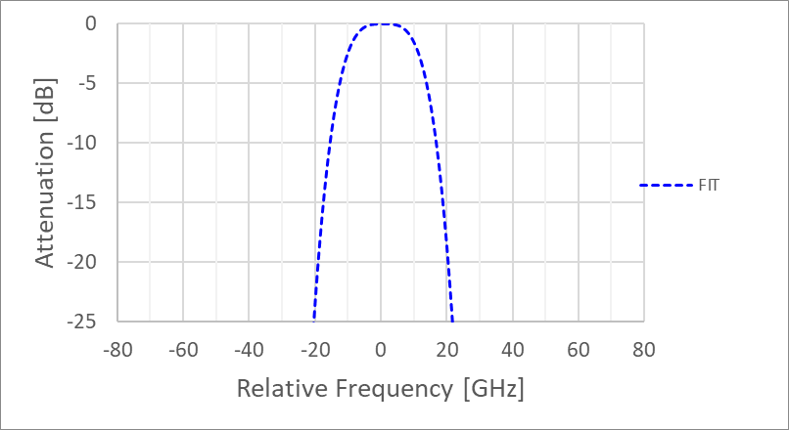
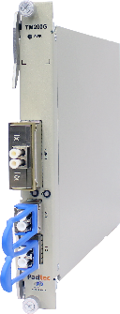

O que mudou para canais coerentes de 200G+?
OOK
DP-QPSK
DP-8QAM
DP-16QAM
DP-32QAM
DP-64QAM
1 bits/sym
4 bits/sym
6 bits/sym
8 bits/sym
10 bits/sym
12 bits/sym
filtro M/D resultante
10G
100G
100G/200G
400G
canais mais largos
600G

Slide 5
DWDM em diagrama de blocos – sistemas convencionais
80 km
80 km
80 km
80 km
80 km
A
B
C
D
E
F
Site C
Transponder
Transponder
Como evitar penalidades de filtragem devido aos Mux/Demux?
Mux/Demux
Mux/Demux
Amplificador
Amplificador
SCMD
SCMD
Supervisor

Slide 6
DWDM em diagrama de blocos – sistemas com ROADMs
80 km
80 km
80 km
80 km
80 km
A
B
C
D
E
F
Características e funcionalidades:
  Configuração e Reconfiguração de canais
  Gráfico da potência dos canais
  Equalização automática em todos os sites
  OSNR dos canais em sites de ≥ Grau 3
  Flexibilidade para aprovisionar tráfego
  Ferramenta de provisionamento fim-a-fim
  Proteção e Restauração
Site C
Transponder
Transponder
Mux/Demux
Mux/Demux
Amplificador
Amplificador
SCMD
ROADM
ROADM
SCMD
Supervisor

Slide 7
Como dimensionar os canais em uma rede? - ROADM
OSNR 28 dB
OSNR 26 dB
OSNR 24,5 dB
OSNR 23 dB
OSNR 22,5 dB
80 km
80 km
80 km
80 km
80 km
A
B
C
D
E
F
400G
400G
400G
300G
300G
Características ópticas
Taxa | Modulações | OSNR mín
100G | QPSK | 11,8 dB
200G | QPSK | 15,7 dB
300G | 8-QAM | 20,5 dB
400G | 16-QAM | 24 dB
Quais taxas podemos aplicar na rede?
  Usando especificação TMD400G
  Considerando WSS (sem penalidade de filtragem)
  Fim-a-Fim ONSR permite até 300G

Slide 8
Como dimensionar os canais em uma rede? - convencional
OSNR 28 dB
OSNR 26 dB
OSNR 24,5 dB
OSNR 23 dB
OSNR 22,5 dB
80 km
80 km
80 km
80 km
80 km
A
B
C
D
E
F
400G
400G
+ 1 dB
300G
+ 2 dB
200G
+ 2 dB
200G
+ 3 dB
Características ópticas
Taxa | Modulações | OSNR mín.
100G | QPSK | 11,8 dB
200G | QPSK | 15,7 + 3 dB
300G | 8-QAM | 20,5 + 2 dB
400G | 16-QAM | 24 + 1 dB
Quais taxas podemos aplicar na rede?
  Usando especificação TMD400G
  Considerando penalidade de filtragem Mux/Demux
  Fim-a-Fim ONSR permite até 200G

Slide 9
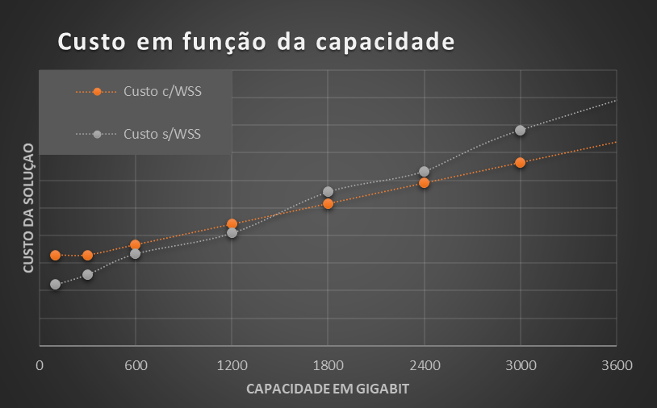
Simulação de Investimentos na Rede de Exemplo:
Investimento inicial maior
A partir de uma certa capacidade, recupera-se o investimento

Slide 10
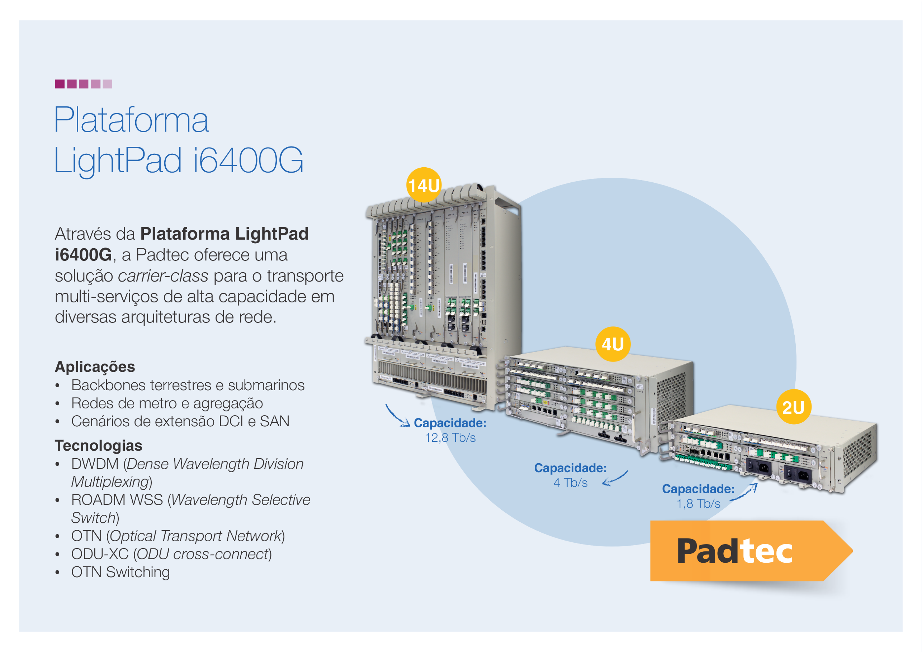

Slide 11


